Slide 1
Многоиндикаторное кластерное обследование в Кыргызской Республике
ВИЧ/СПИД

Slide 2

Знания о ВИЧ
Отношение к ВИЧ
Множественные сексуальные партнеры
Тест на ВИЧ
ВИЧ и молодежь

Slide 3
Знания женщин о методах предотвращения ВИЧ зависимости от семейного статуса
Процентная доля женщин, которые знают, что передачу можно предупредить:
Notes:
Женщины в возрасте 15-49 лет, Использование презервативов, Ограничение сексуальных контактов только одним неинфицированным партнером, Использование презервативов и ограничение сексуальных контактов только одним партнером

Slide 4
Знания женщин о предотвращении ВИЧ в зависимости от уровня образования
Notes:
Knowledge of HIV prevention increases with education, especially among women.

Slide 5
Процентная доля женщин, которые знают, что ВИЧ не может передаваться:
Notes:
Женщины в возрасте 15-49 лет, Мужчины в возрасте 15-49 лет. Внешне здоровый человек может иметь ВИЧ, ВИЧ не может передаваться через укусы комаров, ВИЧ не может передаваться при поцелуе человека со СПИД, Человек не может заразиться от совместного принятия пищи с больным ВИЧ, Всесторонние знания *.

Slide 6
Процентная доля женщин, которые имеют всесторонние знания о профилактике ВИЧ
г. Бишкек
34,0%
Таласская область
20,8%
Чуйская область
16,0%
Иссык-Кульская область
31,8%
Джалал-Абадская область 8,5%
Нарынская область
27,6%
г. Ош
11,4%
Ошская область
32,7%
Баткенская область 12,9%
Всесторонние знания о профилактике ВИЧ — это знание всех следующих пунктов: (1) что вероятность заражения ВИЧ может быть уменьшена наличием единственного, верного, не инфицированного партнера и неизменным использованием презерватива (два основных способа профилактики ВИЧ), (2) что человек, который выглядит здоровым, может быть ВИЧ–инфицированным и (3) что ВИЧ не может передаваться через слюну при поцелуе с кем-нибудь имеющим ВИЧ и комариные укусы (два самых распространенных заблуждения среди женщин в возрасте 15–49 лет по данным этого обследования).

Slide 7
Знания о передаче ВИЧ/СПИД от матери к ребенку (ПМР)
Процент женщин 15-49 лет, которые слышали о СПИДе и знают, что ВИЧ может передаваться от матери к ребенку
Notes:
Женщины в возрасте 15-49 лет, Мужчины в возрасте 15-49 лет. ВИЧ может передаваться при грудном вскармливании, Риск передачи от матери к ребенку (ПМР) можно снизить при принятии специальных препаратов во время беременности, ВИЧ может передаваться при грудном вскармливании и риск заражения можно снизить при принятии специальных препаратов во время беременности

Slide 8
Показатели отношения к людям, живущим с ВИЧ/СПИДом
Notes:
Женщины в возрасте 15-49 лет, Мужчины в возрасте 15-49 лет. Готовы ухаживать за членом семьи с ВИЧ или СПИД в доме респондента. Купили бы свежие овощи у продавца с ВИЧ, Учителю с ВИЧ, но не больного им, должно быть разрешено продолжать преподавать, Не хотели бы держать в тайне, что член семьи инфицирован ВИЧ, Выразили терпимое отношение по всем 4 показателям. К СЛАЙДУ: Эти показатели являются показателями, которые связаны со стеснением/стигмой в отношении людей, живущим с ВИЧ/СПИД.

Slide 9
79% женщин знают где можно сделать тест на ВИЧ.

Slide 10
Процентная доля женщин, которые когда–либо проходили тестирование
Notes:
Женщины, Мужчины. Основное общее, Среднее, Профессиональное начальное/среднее, Высшее, Всего.

Slide 11
Последний тест на ВИЧ по уровню образования
Процент женщин в возрасте 15-49 лет, прошедших тест на ВИЧ за последние 12 месяцев и получивших результаты теста
Notes:
Женщины, Мужчины. Основное общее, Среднее, Профессиональное начальное/среднее, Высшее, Всего.

Slide 12
Последний тест на ВИЧ по территории
Процент женщин в возрасте 15-49 лет, прошедших тест на ВИЧ за последние 12 месяцев и получивших результаты теста
г. Бишкек
17,5%
Таласская область
26,3%
Чуйская область
16,9%
Иссык-Кульская область
15,8%
Джалал-Абадская область 23,2%
Нарынская область
30,2%
г. Ош
20,9%
Ошская область
19,0%
Баткенская область 18,6%

Slide 13
Тест на ВИЧ во время беременности в зависимости от уровня образования
Notes:
Основное общее, Среднее, Профессиональное начальное/среднее, Высшее, Всего.

Slide 14
Тест на ВИЧ во время беременности в зависимости от квинтиля благосостояния
Notes:
Основное общее, Среднее, Профессиональное начальное/среднее, Высшее, Всего.

Slide 15
Основные факты
В Кыргызской Республике подавляющее большинство женщин в возрасте 15–49 лет (95,1 процента) слышали о ВИЧ/СПИДе;
68,8% молодых женщин знают об источнике приобретения презервативов и увеличивается с ростом уровня образования;
30,9 % женщин могут опровергнуть два наиболее распространенных заблуждения и знают, что внешне здоровый человек может быть ВИЧ–инфицирован;

Slide 16
В целом, только 21,8 % женщин имели всесторонние знания о ВИЧ. Всесторонние знания о ВИЧ в Джалал–Абадской области 8,5 % почти в четыре раза ниже, чем в г. Бишкек 34,0 %.
В целом 90,6 % женщин знают, что ВИЧ может передаваться от матери к ребенку. Наиболее высокий и наименее низкий уровень знаний обо всех трех способах передачи ВИЧ–инфекции от матери ребенку по регионам отличается почти в два раза: в Ошской области — 89,9 процента, в Чуйской — 39,6 процента.
Самая распространенная лояльная позиция 59,3 % заключается в готовности проявлять заботу в собственном доме о члене семьи, который болен СПИДом.
Было предложено пройти и прошли тестирование на ВИЧ и получили результат в период дородового наблюдения 78,2% женщин, родивших ребенка в течение двух лет до проведения обследования.

Slide 17
Доступ к СМИ и пользование информационными/ коммуникационными технологиями

Slide 18
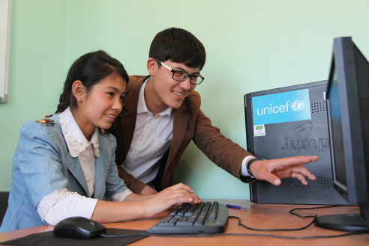
В ходе MИКО-2014 собиралась информация о том, какими средствами массовой информации пользуются женщины в возрастной группе 15–49 лет, попадают ли они под воздействие чтения газет/журналов, просмотр телепередач, являются ли они пользователями компьютера и Интернета.

Slide 19
Женщины в возрасте 15–49 лет, еженедельно контактирующие с отдельными видами СМИ
Notes:
Женщины в возрасте 15-49 лет, Мужчины в возрасте 15-49 лет, Использование презервативов, Ограничение сексуальных контактов только одним неинфицированным партнером, Использование презервативов и ограничение сексуальных контактов только одним партнером

Slide 20
Женщины, которые пользуются всеми тремя видами СМИ по уровню образования
Notes:
Knowledge of HIV prevention increases with education, especially among women.

Slide 21
Женщины, которые пользуются всеми тремя видами СМИ как минимум один раз в неделю по территории
г. Бишкек
32,8%
Таласская область
12,2%
Чуйская область
22,0%
Иссык-Кульская область
22,6%
Джалал-Абадская область 15,4%
Нарынская область
30,8%
г. Ош
13,1%
Ошская область
13,3%
Баткенская область 34,7%

Slide 22
Женщины, которые пользуются всеми тремя видами СМИ как минимум один раз в неделю в зависимости от квинтиля благосостояния
Notes:
Основное общее, Среднее, Профессиональное начальное/среднее, Высшее, Всего.

Slide 23
Женщины в возрасте 15 -24 лет пользующиеся компьютером и интернетом
Notes:
Женщины в возрасте 15-49 лет, Мужчины в возрасте 15-49 лет, Использование презервативов, Ограничение сексуальных контактов только одним неинфицированным партнером, Использование презервативов и ограничение сексуальных контактов только одним партнером

Slide 24
Женщины в возрасте 15 -24 лет пользующиеся Интернетом в последние 12 месяцев в зависимости от квинтиля благосостояния
Notes:
Основное общее, Среднее, Профессиональное начальное/среднее, Высшее, Всего.

Slide 25


Многоиндикаторное кластерное обследование в Кыргызской Республике
СУБЪЕКТИВНОЕ БЛАГОПОЛУЧИЕ

Slide 26
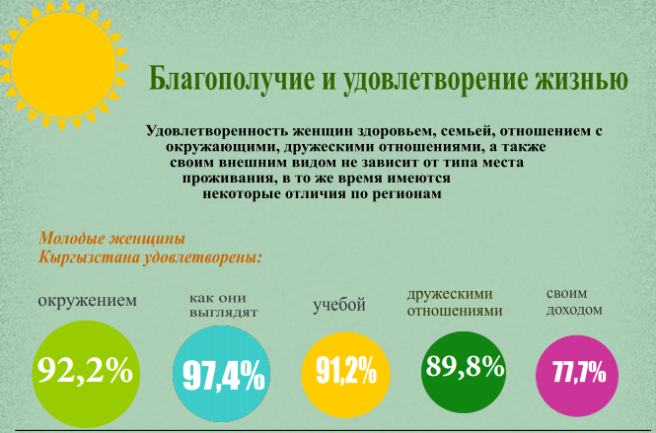

Slide 27
Удовлетворенность жизнью — это мера восприятия индивидом уровня собственного благополучия.
Счастье — это мимолетное эмоциональное состояние

Slide 28
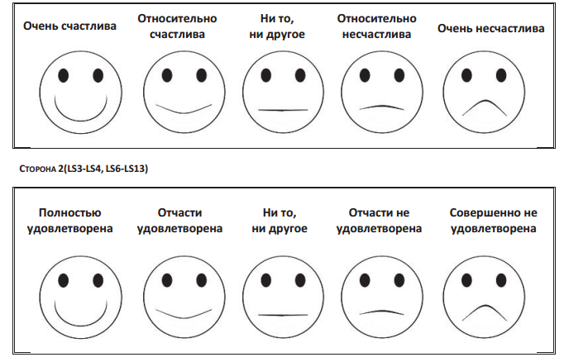


Slide 29
Процентная доля женщин в возрасте 15-24 лет, которые полностью или отчасти удовлетворены отдельными сферами жизни

Slide 30
Процентная доля женщин в возрасте 15-24 лет, которые полностью или отчасти удовлетворены отдельными сферами жизни

Slide 31
Процентная доля женщин в возрасте 15-24 лет, которые полностью или отчасти удовлетворены отдельными сферами жизни по уровню образования

Slide 32
Процентная доля женщин в возрасте 15-24 лет, которые полностью или отчасти удовлетворены отдельными сферами жизни по индексу благосостояния

Slide 33
Общая удовлетворенность жизнью и ощущение счастья

Slide 34
Общая удовлетворенность жизнью и ощущение счастья по состоянию в браке
о

Slide 35
Восприятие женщин о лучшей жизни

Slide 36
Основные выводы
30,9 % женщин знают, что внешне здоровый человек может быть ВИЧ–инфицирован.
В целом, только 21,8 % женщин имели всесторонние знания о ВИЧ.
В целом 90,6 % женщин знают, что ВИЧ может передаваться от матери к ребенку.
Женщины в возрасте до 20 лет с большей вероятностью, чем женщины более старшего возраста, контактируют со всеми тремя видами СМИ.
Среди женщин, которые в течение последних 12 месяцев пользовались и компьютером, и Интернетом, преобладают пользователи в возрасте 15–19 лет.

Slide 37
Основные выводы
Необходимо проводить различие между понятиями «удовлетворенность жизнью» и «счастье».
97,4 % молодых женщин удовлетворены тем, как они выглядят.
Доля женщин в возрасте 15–24 лет, которые считают, что за последний год их жизнь стала лучше, составляет 70 %.
Чрезмерное употребление алкоголя повышает риск возникновения многих опасных для здоровья состояний.
Вредное влияние алкоголя имеет сильное воздействие на общество
Распространенность потребления табачных изделий среди женщин, проживающих в городских поселениях, выше, чем среди сельских жительниц.
Чем выше уровень благосостояния домохозяйства , тем больше распространенность потребления табачных изделий .

